Slide 1

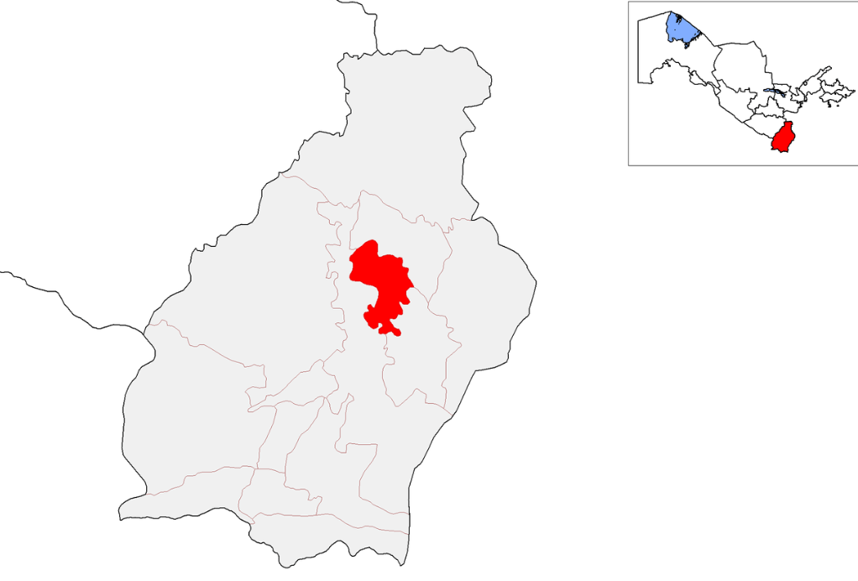



Перспективные инвестиционные проекты Олтинсойского района Сурхандарьинской области
Олтинсойский район
Показатели предлагаемых проектов
Район в Сурхандарьинской области.
Образован в 1981 году.
Центр - село Карлук
Площадь - 570 кв. км.
Население - 116,9 тыс. чел.
Климат - субтропический, характеризуется мягкой зимой и жарким летом.
Количество проектов
10 проектов
Средний IRR
42,7 %
Общая стоимость
$ 69,4 млн.
Новые рабочие места
705
Oltinsoy district of Surkhandarya region
Новые проекты
Пищевая промышленность
Сельское хозяйство
Зачем инвестировать в регион?
Географическое положение. Регион граничит с тремя странами - Таджикистаном, Туркменистаном и Афганистаном, что открывает широкие возможности для предоставления логистических услуг.
Экономический потенциал. Олтинсойский район располагает запасами декоративного камня, используемого в строительстве, а также возможностью перерабатывать 80 тысяч тонн винограда и 13 тысяч тонн зерна в год.
Наличие полезных ископаемых. На проходящей через район трассе Мангузар-Термез-Денов могут быть созданы современные торгово-сервисные центры.
Перспективы в сельском хозяйстве. В регионе есть неиспользованные возможности для выращивания ферулы, например, создание комплексов по разведению овец и крупного рогатого скота и т.д.
Развитие туризма. Богатая древняя история региона, наличие архитектурных и исторических памятников, архитектурных сооружений, а также прекрасная природа региона открывают здесь прекрасные перспективы для развития туризма.
2 проекта
$ 33,5 млн.
2 проекта
$ 13,7
млн.
Фармацевтика
Другая отрасль
2 проекта
$ 2,9 млн.
4 проекта
$ 19,3
млн.
Предложения по размещению
проектов
Льготы по налогу на землю,
имущество, воду
Примеры проектов
IT-сектор. В 2019 году в Алтынсайском районе проложены магистральные и абонентские оптоволоконные кабели связи по технологии GPON. Планируется увеличить пропускную способность телекоммуникационной сети до районного центра с 10 Гбит/с до 100 Гбит/с.
Развитие логистики. В районе 237 км основных дорог, из них 25,8 км требуют ремонта. В 2022 году выполнено асфальтобетонное покрытие внутренних дорог протяженностью 25,4 км, песчано-гравийное покрытие — 225 км.
«Малая промышленная зона» будет создана на земельном участке площадью 3,0 га в районе МСГ «Бостон»
На территории района (4,4 га) будет создан парк по производству инновационной продукции «Инновационный парк».
Освобождение от налогов
3 года
(Инвестиции
0,3 – 3 млн. долларов США)
5 лет
(Инвестиции
3 – 5 млн. долларов США)
7 лет
(Инвестиции
5 – 10 млн. долларов США)
10 лет
(Инвестиции
10 млн. долларов США)

Slide 2


Международные логистические транспортные коридоры
Tallin
Sankt-Peterburg
Riga
Latvia
Moscow
Klaipeda
Hamburg
Minsk
Berlin
Brest
Povorina
Essen
Lviv
Kyiv
Paris
Chop
Volgograd
Kandiagash
Aktogay
Astraxan
Beyney
Saksaulskaya
Ulan-Bator
Osh
Bayangal-Mangal
Mersin
Malatya
Saraxa
Mazar-i-Sharif
Kashgar
Xirat
Afghanistan
Peshavar
Iran
Pakistan
Bandar-e-Abbas
Chakhbahar
Karachi

Slide 3

Высококачественное воздушное сообщение из Ташкента и
других аэропортов Узбекистана
New York
Безвизовый режим для туристов из 90 стран
Широкий спектр из 59 авиаперевозчиков, представленных в аэропортах Узбекистана.
По всей стране насчитывается 11 аэропортов, основные из них — в Ташкенте, Самарканде и Бухаре.

Slide 4
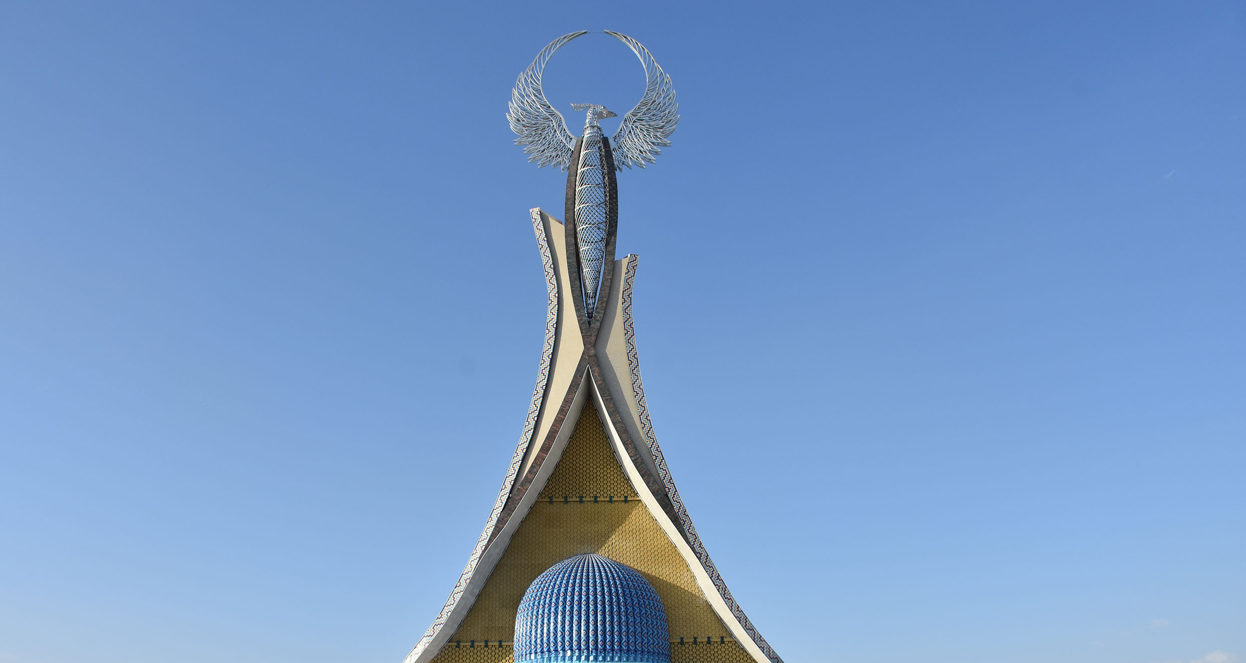
Проектные предложения

Slide 5
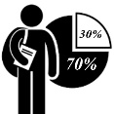
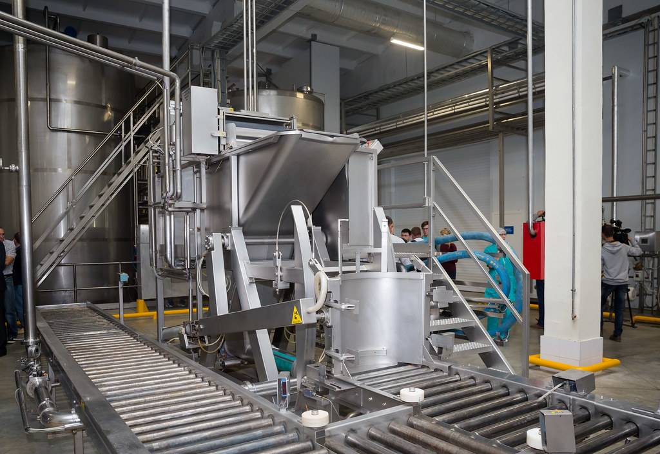
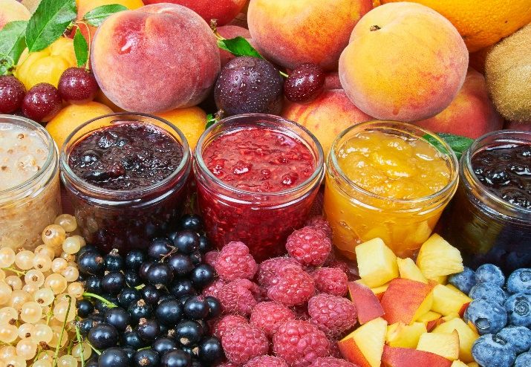





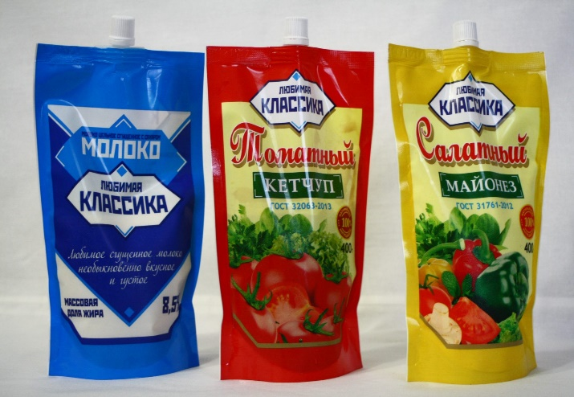




ИНВЕСТИЦИОННОЕ ПРЕДЛОЖЕНИЕ
Выращивание фруктов и овощей кластерным способом, а также переработка фруктов и овощей, производство пектина, яблочного концентрата, детского питания, кетчупа и молочных продуктов
Стоимость проекта:
$ 32,6 млн. ($13,1 млн. Собственные средства,
$ 19,5 млн. Банковские кредиты)
Производственная мощность (в год):
1. Пектина и яблочного концентрата -2 625 тонна;
2. Детского питания-19,9 млн. дона
3. Кетчуп- 21,6 млн. дона
4. Молочных продуктов-6,7 млн. дона
IRR (fin):
45,3%
NPV (fin):
51,2 млн.долл. США
Годовая потребность рынка:
1. Пектина и яблочного концентрата -2 625 тонна;
2. Детского питания-19,9 млн. дона
3. Кетчуп- 21,6 млн. дона
4. Молочных продуктов-6,7 млн. дона
Окупаемость проекта:
5 лет
Создаваемые рабочие места:
190.чел
Срок реализации проекта:
12 месяцев
Сурхондарьинская область, Алтинсайский район, ССГ “Карсаган”

Slide 6
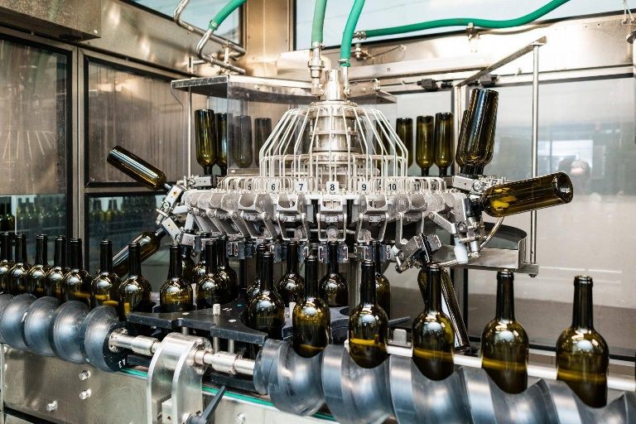
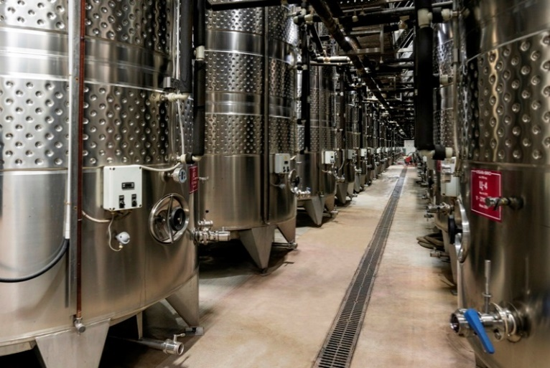
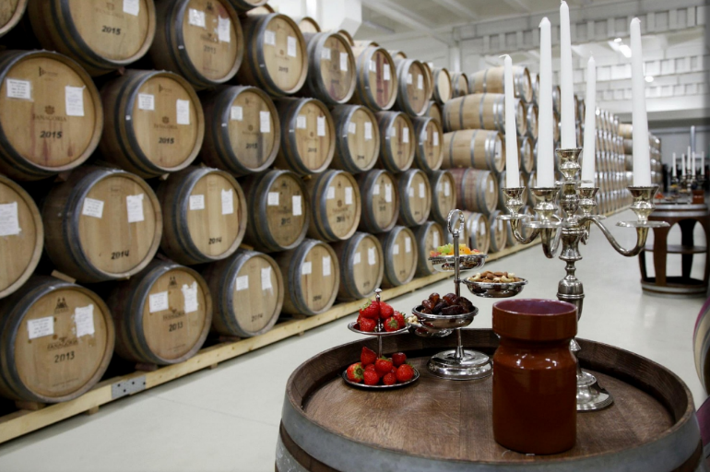
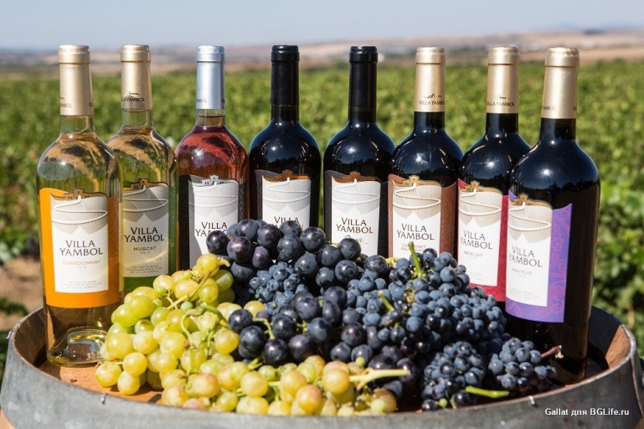
ИНВЕСТИЦИОННОЕ ПРЕДЛОЖЕНИЕ
Организация по производству вина
Стоимость проекта:
$ 0,9 млн. ($0,3 млн. Собственные средства,
$ 0,6 млн. Банковские кредиты)
Производственная мщность (в год):
6,5 тыс.тонн
IRR (fin):
18,0%
NPV (fin):
0,15 млн.долл. США
Годовая потребность рынка:
65 тыс.тонн
Окупаемость проекта:
5 лет
Создаваемые рабочие места:
50.чел
Срок реализации проекта:
12 месяцев
Сурхондарьинская область, Алтинсайский район, ССГ “Шакаркамиш”

Slide 7
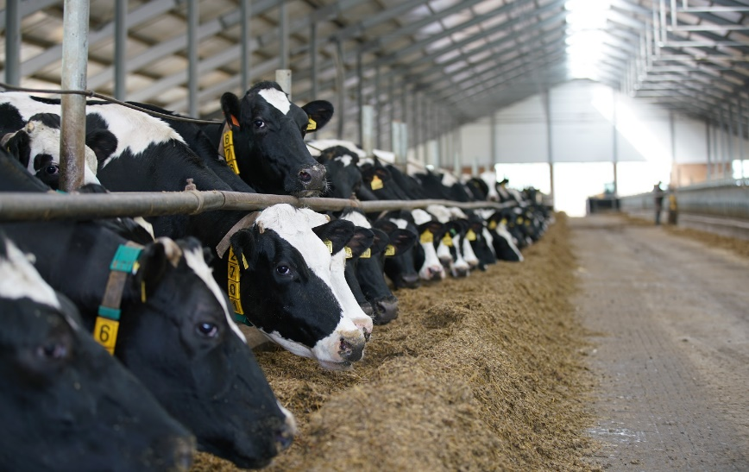
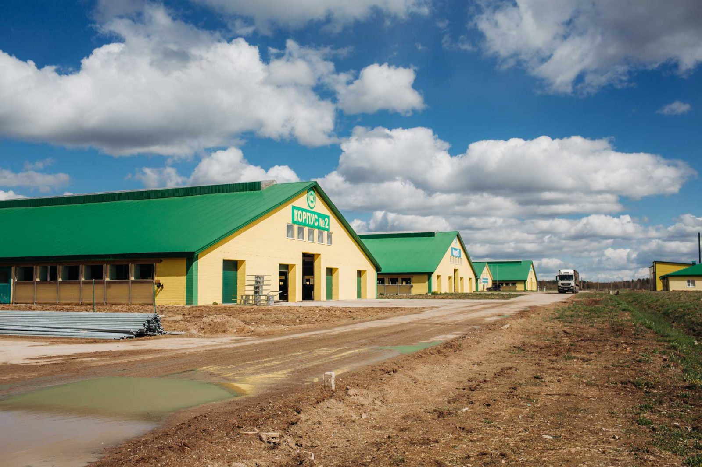
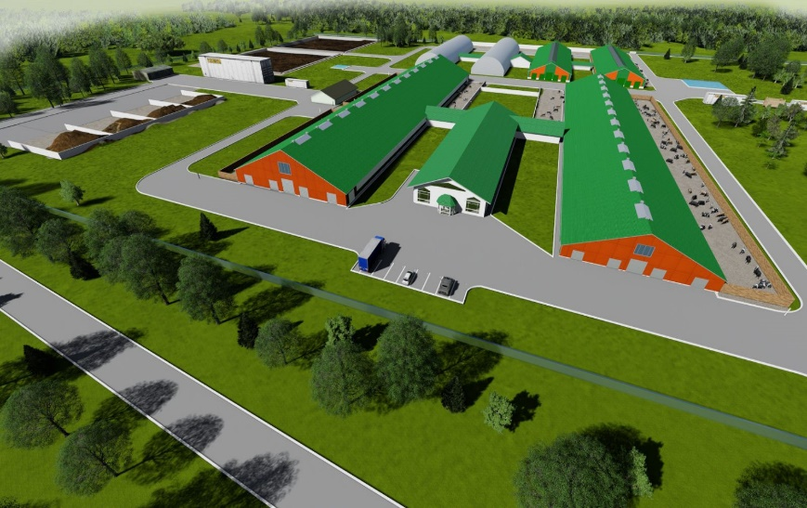
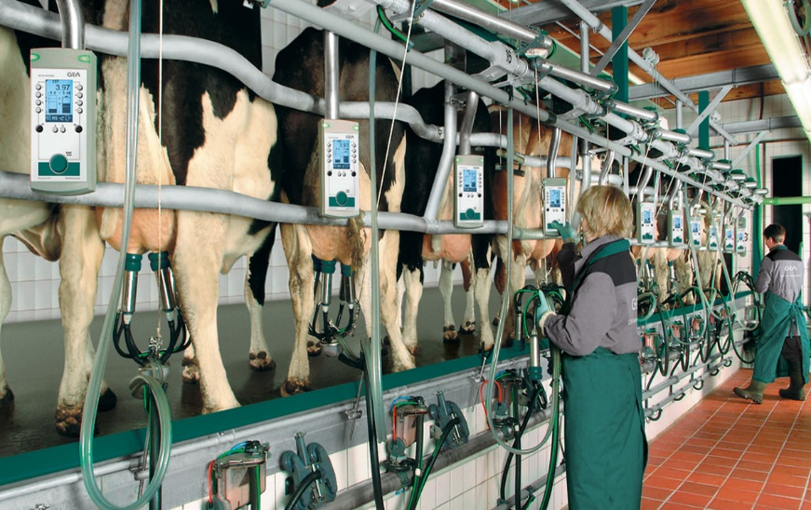
ИНВЕСТИЦИОННОЕ ПРЕДЛОЖЕНИЕ
Организация животноводческого комплекса
Стоимость проекта:
$ 4,7 млн. ($1,4 млн. Собственные средства,
$ 3,3 млн. Банковские кредиты)
Производственная мощность (в год):
605 тыс.тонна
IRR (fin):
16,0%
NPV (fin):
1,7 млн.долл. США
Годовая потребность рынка:
7,0 млн. тонна
Окупаемость проекта:
5 лет
Создаваемые рабочие места:
100.чел
Срок реализации проекта:
12 месяцев
Сурхондарьинская область, Алтинсайский район, ССГ “Мингчинор”

Slide 8

ИНВЕСТИЦИОННОЕ ПРЕДЛОЖЕНИЕ
Организация Центра Агро логистики по сортировке, сушке и упаковке
фруктов и овощей
Стоимость проекта:
$ 9,0 млн. ($2,7 млн. Собственные средства,
$ 6,3 млн. Банковские кредиты)
Производственная мощность (в год):
9,2 тыс.тонн
IRR (fin):
46,0%
NPV (fin):
1,4 млн.долл. США
Годовая потребность рынка:
1 500 тыс.тонн
Окупаемость проекта:
5 лет
Создаваемые рабочие места:
50.чел
Срок реализации проекта:
12 месяцев
Сурхондарьинская область, Алтинсайский район, ССГ “Жоби”

Slide 9
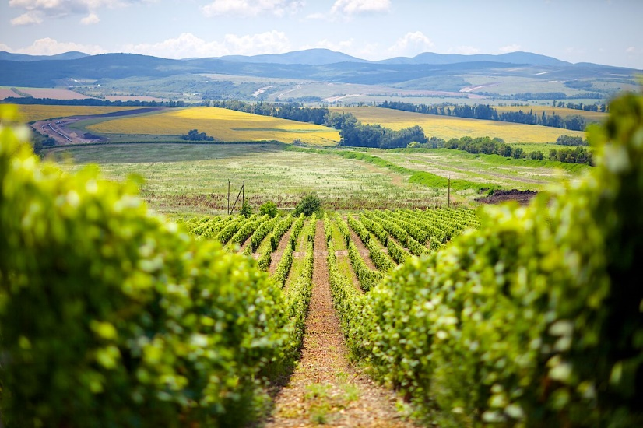
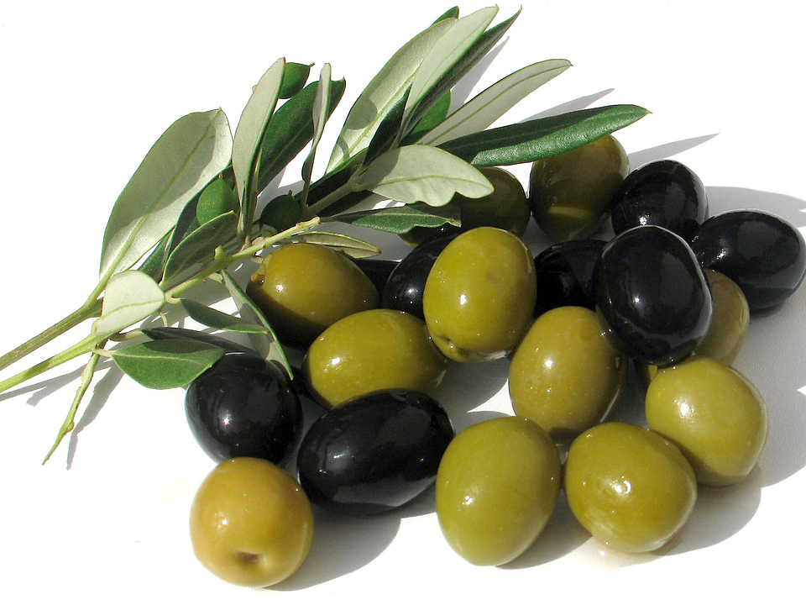
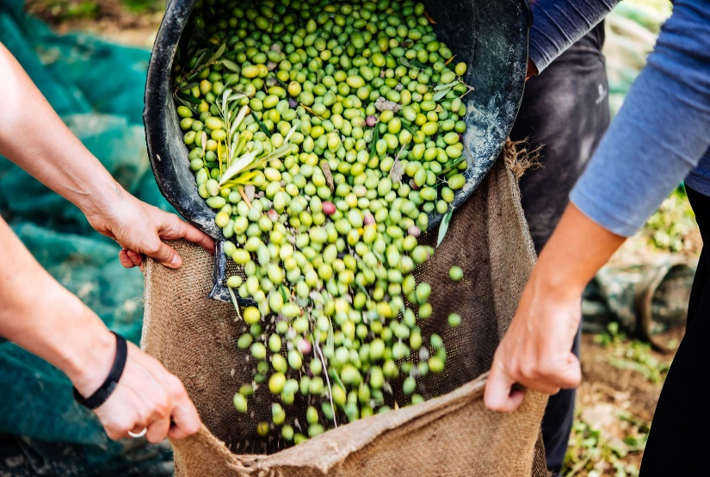
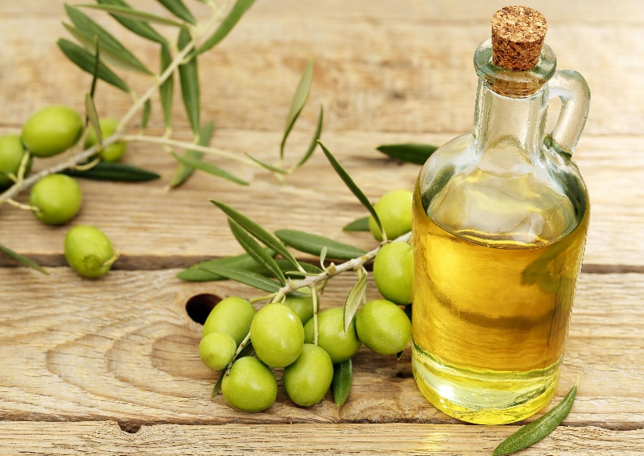
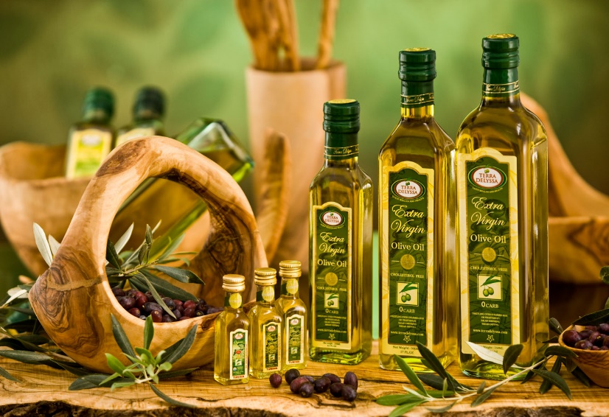
ИНВЕСТИЦИОННОЕ ПРЕДЛОЖЕНИЕ
ОРГАНИЗАЦИЯ ОЛИВКОВЫХ ПЛАНТАЦИЙ И ПРОИЗВОДСТВА ОЛИВКОВОГО МАСЛА
Стоимость проекта:
$ 2,3 млн. ($0,7 млн. Собственные средства,
$ 1,6 млн. Банковские кредиты)
Производственная мощность (в год):
3 млн.штук
IRR (fin):
69,0%
NPV (fin):
1,2 млн.долл. США
Годовая потребность рынка:
25 млн.штук
Окупаемость проекта:
5 лет
Создаваемые рабочие места:
50.чел
Срок реализации проекта:
12 месяцев
Сурхондарьинская область, Алтинсайский район, ССГ “Карсаган”

Slide 10
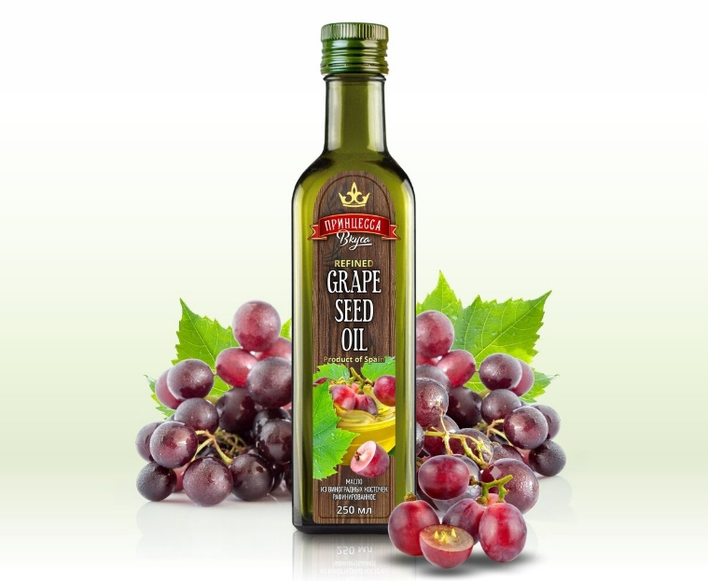
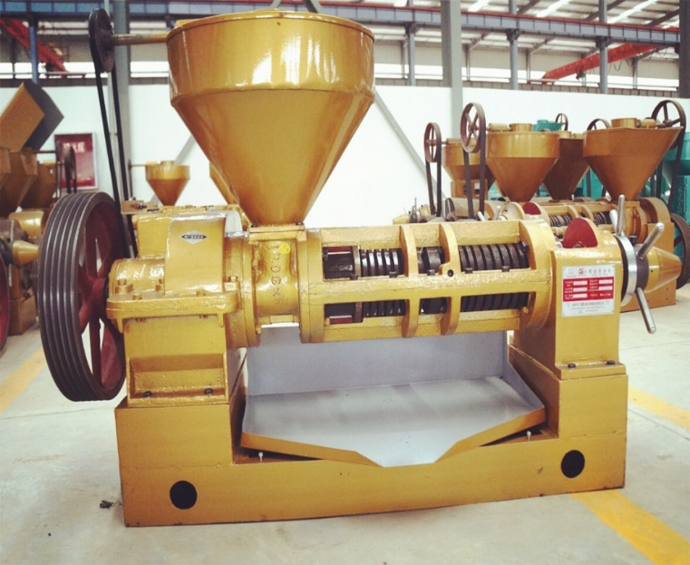
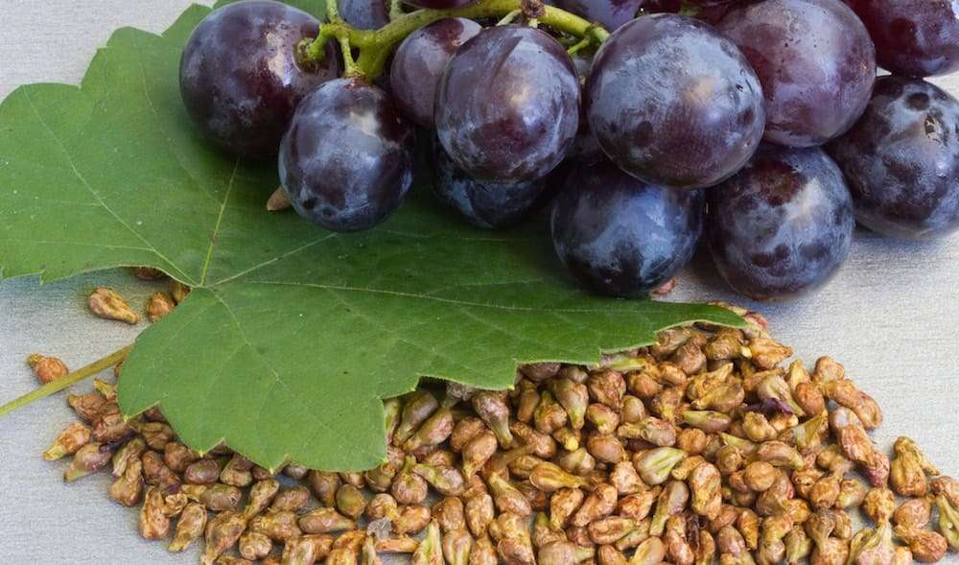
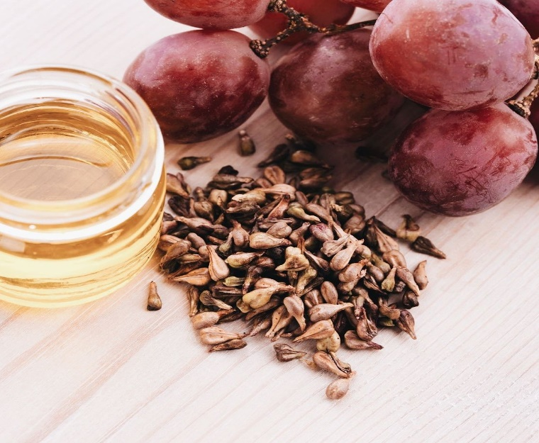
ИНВЕСТИЦИОННОЕ ПРЕДЛОЖЕНИЕ
ОРГАНИЗАЦИЯ ПРОИЗВОДСТВА МАСЛА
ИЗ КОСТОЧЕК ВИНОГРАДА
Стоимость проекта:
$ 0,6 млн. ($0,2 млн. Собственные средства,
$ 0,4 млн. Банковские кредиты)
Производственная мщность (в год):
11,8 тыс.тонн
IRR (fin):
69,0%
NPV (fin):
1,5 млн.долл. США
Годовая потребность рынка:
250 минг.тонн
Окупаемость проекта:
5 лет
Создаваемые рабочие места:
25.чел
Срок реализации проекта:
12 месяцев
Сурхондарьинская область, Алтинсайский район, ССГ “Вахшивор”

Slide 11
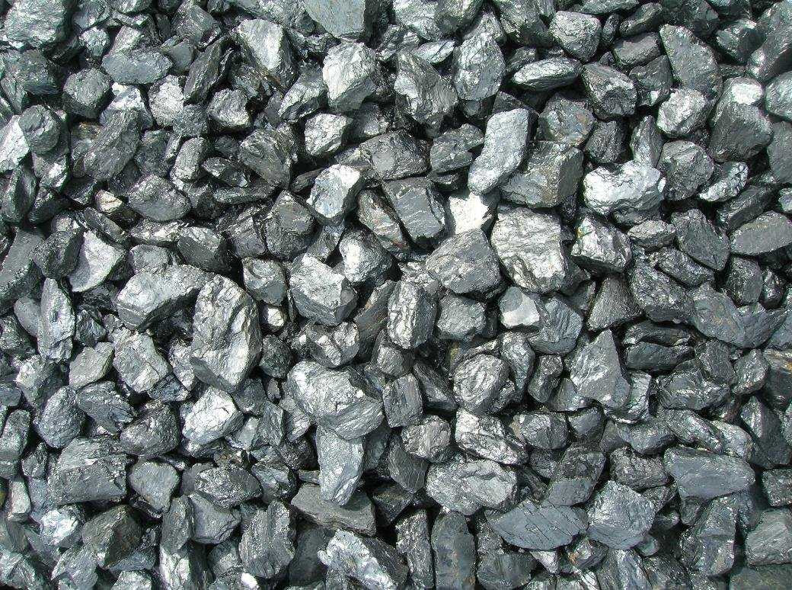
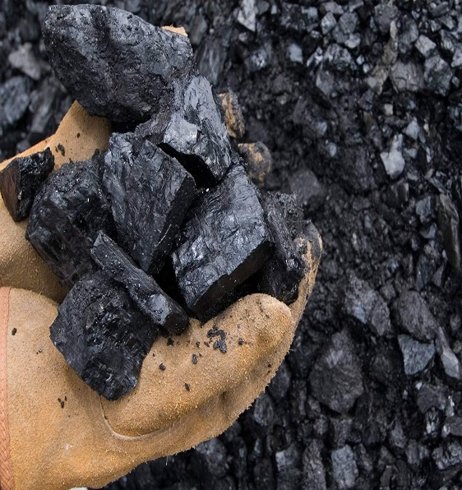
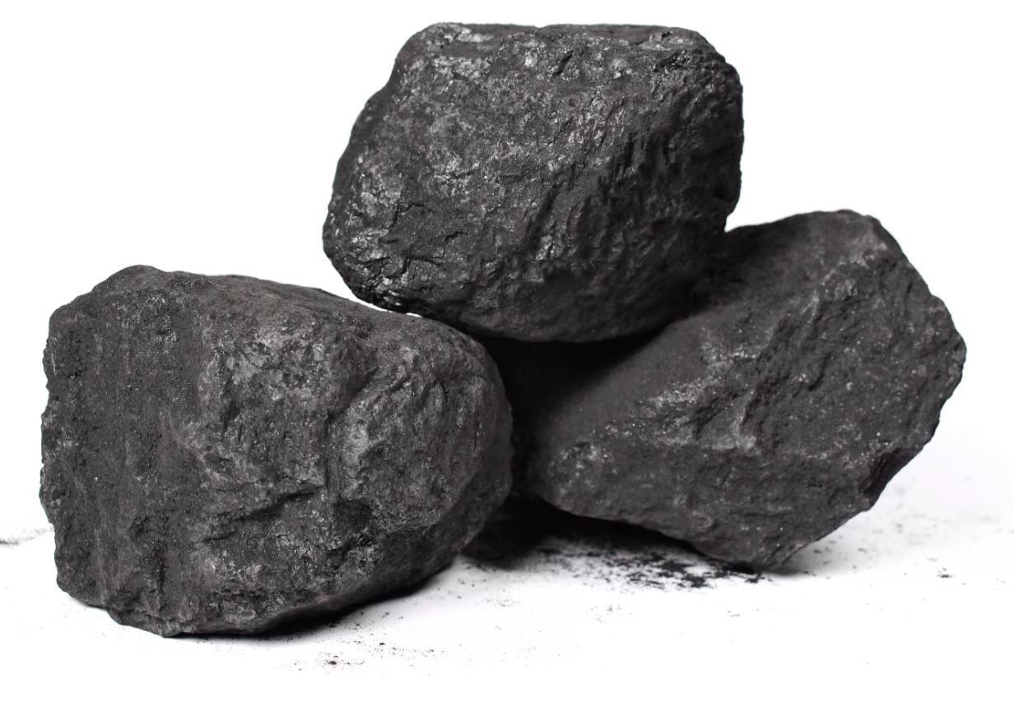

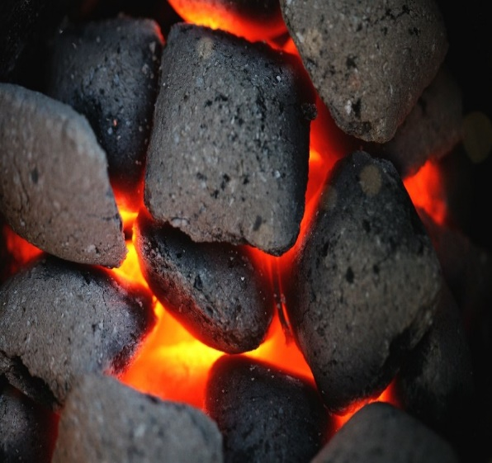
ИНВЕСТИЦИОННОЕ ПРЕДЛОЖЕНИЕ
Производства кокса из угля
Стоимость проекта:
$ 8,2 млн. ($2,4 млн. Собственные средства,
$ 5,7 млн. Банковские кредиты)
Производственная мщность (в год):
10 тыс.тонн
IRR (fin):
48,0%
NPV (fin):
3,0 млн.долл. США
Годовая потребность рынка:
20 млн.тонн
Окупаемость проекта:
5 лет
Создаваемые рабочие места:
30.чел
Срок реализации проекта:
12 месяцев
Сурхондарьинская область, Алтинсайский район, МПЗ “Бўстон”

Slide 12
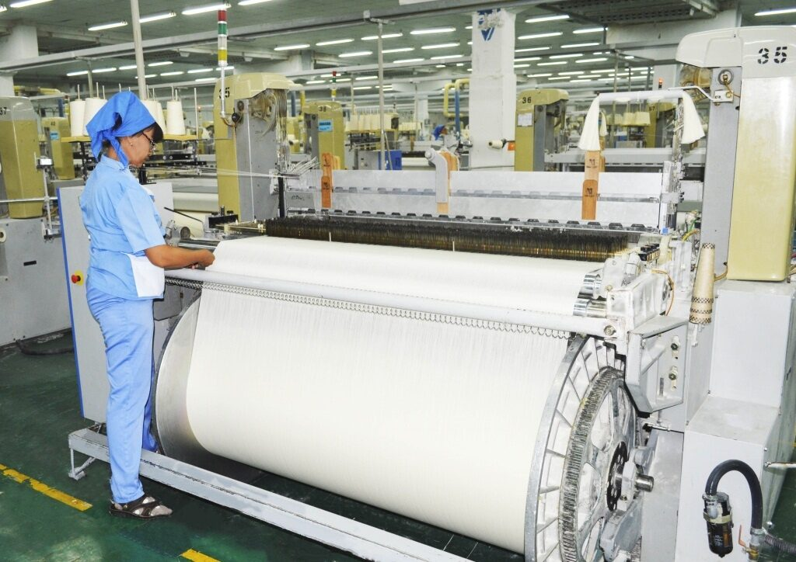
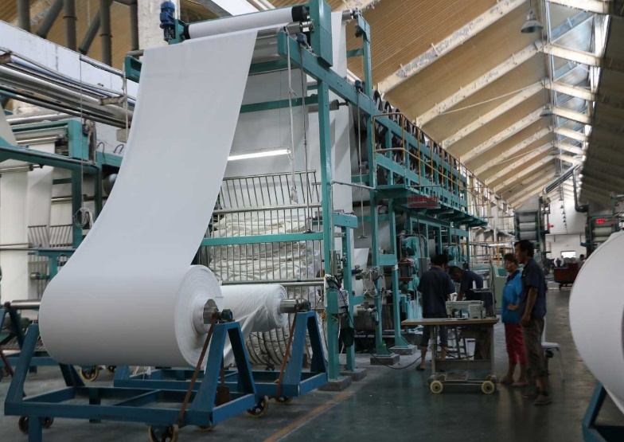
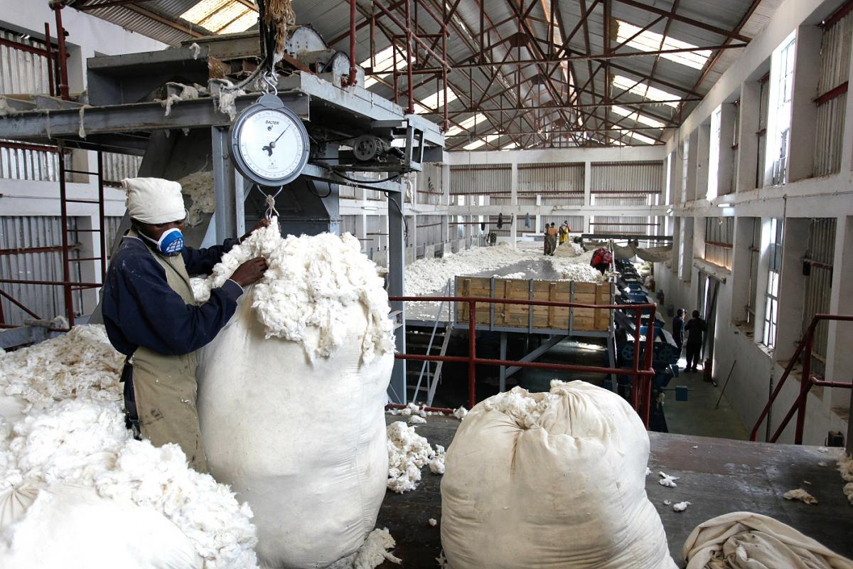

ИНВЕСТИЦИОННОЕ ПРЕДЛОЖЕНИЕ
Организация переработки хлопка и производство бязи
Стоимость проекта:
$ 2,3 млн. ($0,7 млн. Собственные средства,
$ 1,6 млн. Банковские кредиты)
Производственная мощность (в год):
70 тыс.тонна
IRR (fin):
42,0%
NPV (fin):
2,1 млн.долл. США
Годовая потребность рынка:
500 тыс. тонна
Окупаемость проекта:
5 лет
Создаваемые рабочие места:
90.чел
Срок реализации проекта:
12 месяцев
Сурхондарьинская область, Алтинсайский район, ССГ “Бибизайнаб”

Slide 13
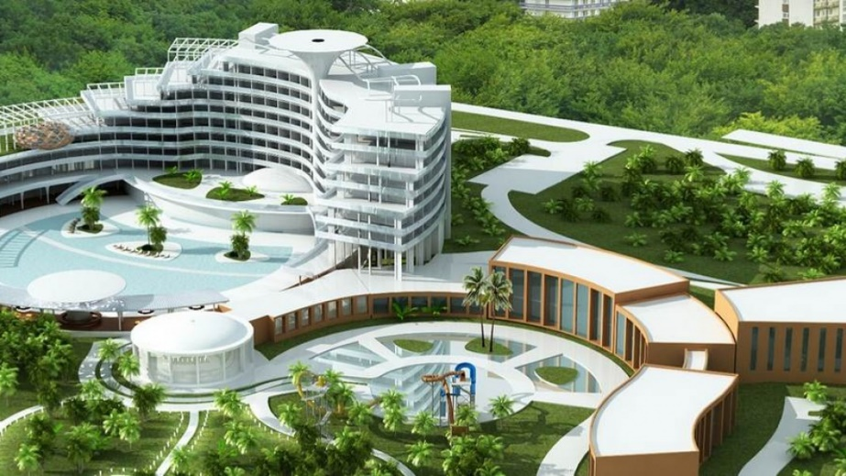
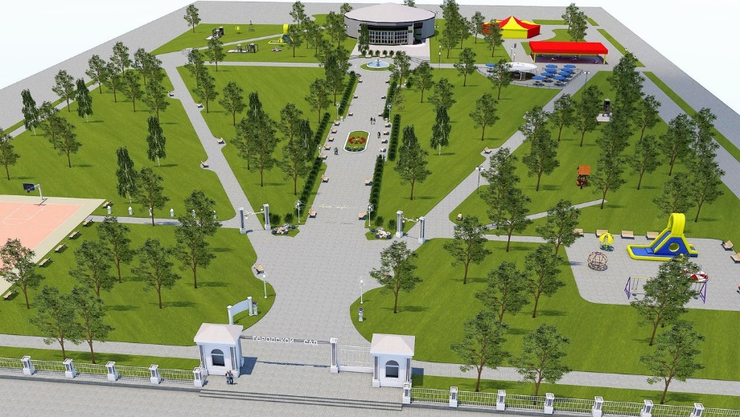
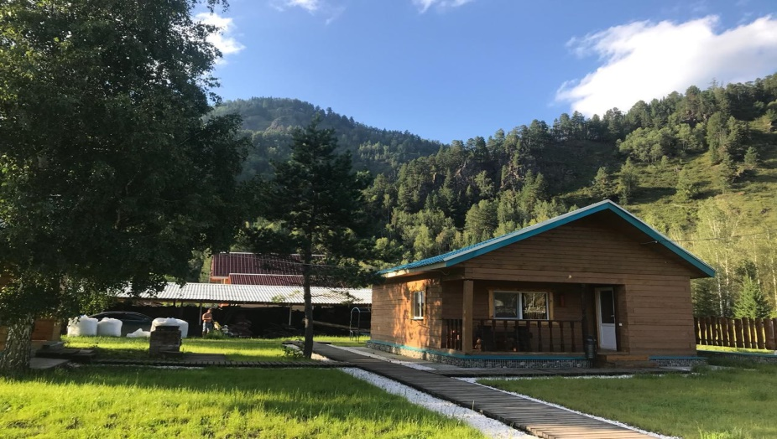
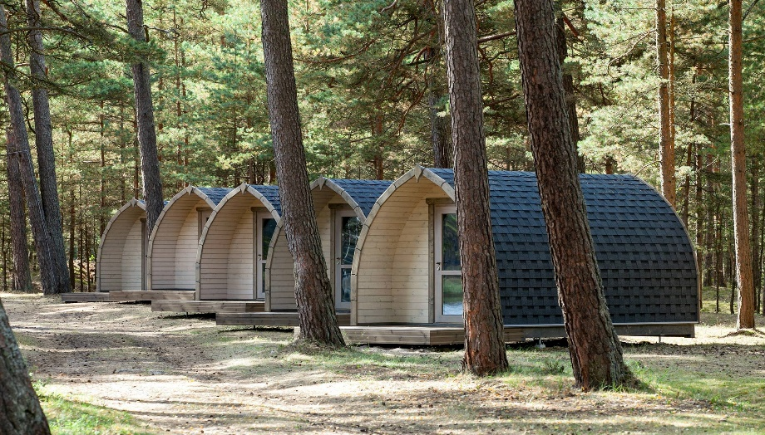
ИНВЕСТИЦИОННОЕ ПРЕДЛОЖЕНИЕ
Создание туристической зоны.
Стоимость проекта:
$ 7,0 млн. ($2,2 млн. Собственные средства,
$ 4,8 млн. Банковские кредиты)
Производственная мощность (в год):
339 500 персон
IRR (fin):
39,0%
NPV (fin):
5,4 млн.долл. США
Годовая потребность рынка:
339 500 чел.
Окупаемость проекта:
5 лет
Создаваемые рабочие места:
60.чел
Срок реализации проекта:
12 месяцев
Сурхондарьинская область, Алтинсайский район, ССГ “Хўжаипок”

Slide 14

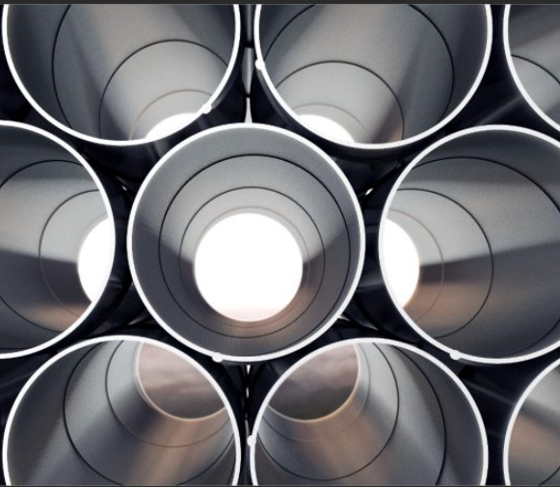
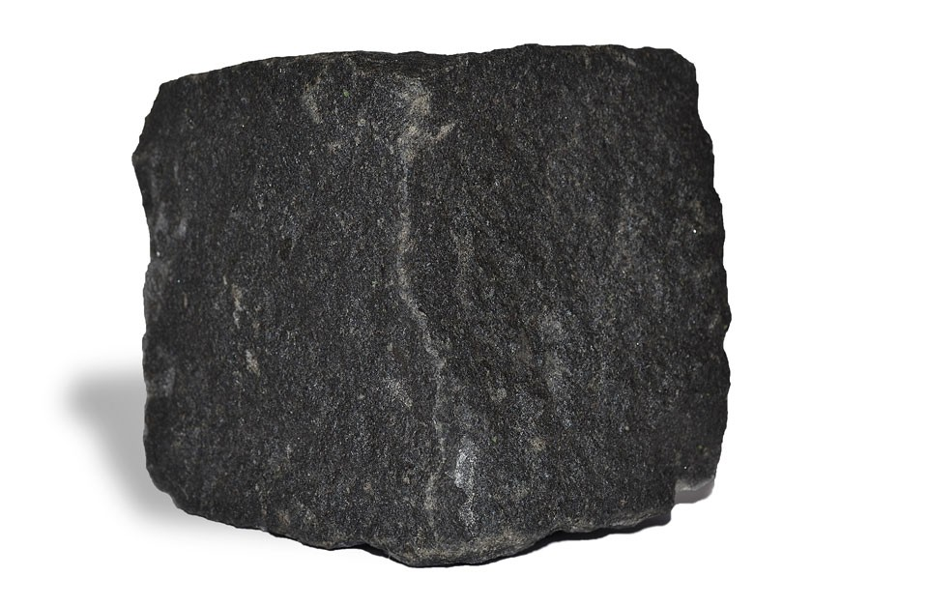
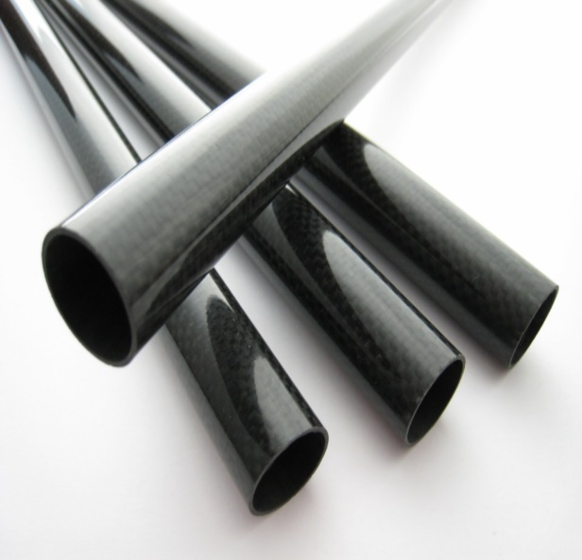
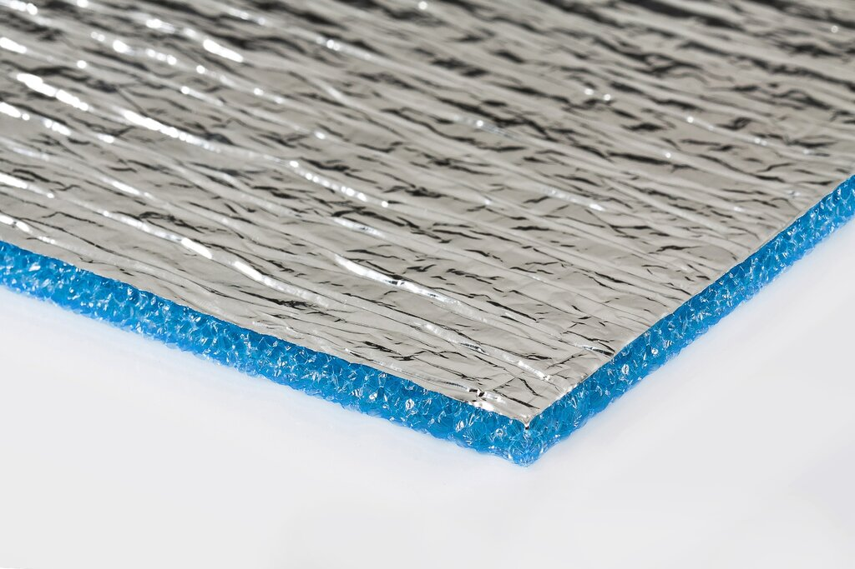
ИНВЕСТИЦИОННОЕ ПРЕДЛОЖЕНИЕ
Организация производства
базальтовых волокон и труб
Стоимость проекта:
$ 1,8 млн. ($0,5 млн. Собственные средства,
$ 1,3 млн. Банковские кредиты)
Производственная мощность (в год):
30 тыс.кв.м
IRR (fin):
35,0%
NPV (fin):
0,9 млн.долл. США
Годовая потребность рынка:
800 тыс. кв.м
Окупаемость проекта:
5 лет
Создаваемые рабочие места:
60.чел
Срок реализации проекта:
12 месяцев
Сурхондарьинская область,
Алтинсайский район, МПЗ “Бўстон”

